Slide 1


Prezentacja wykonana przez Janinę Pałęcką
w ramach projektu „Podaj dalej 2 - Senior dla Kultury”
realizowanego przez NASK
I finansowanego przez Ministerstwo Kultury
I Dziedzictwa Narodowego.

Slide 2
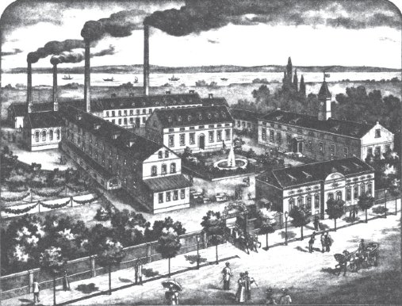
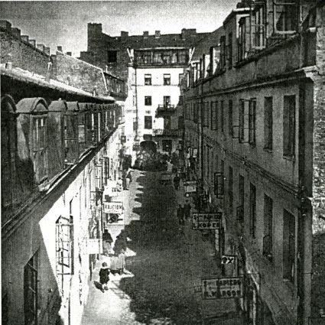
Klimaty Czerniakowa
Tu, na miejscu sporego powojennego budynku, przed 1939 rokiem znajdowała się słynna w okolicy knajpa ‘U Bandyty’. Oto jak opisuje ją Stanisław Grzesiuk:
„Gdyby kategorii było dwadzieścia, to ta knajpa byłaby knajpą dwudziestej kategorii: kilka brudnych stolików i popsutych krzeseł, jeden stolik z boku osłonięty czymś, co nazywało się kotarą. Za bufetem gruby właściciel z gębą, za którą można było dać bez wyroku dziesięć lat więzienia. Zajęliśmy stolik osłonięty kotarą. Na stół wjechał literek – na sześciu to nawet niedużo – kiełbasa, ogórek kwaszony i chleb. Kieliszków nie było, więc wódkę piło się w szklankach.”
źródło: warszawa.wyborcza.pl
źródło: polin.pl

Slide 3

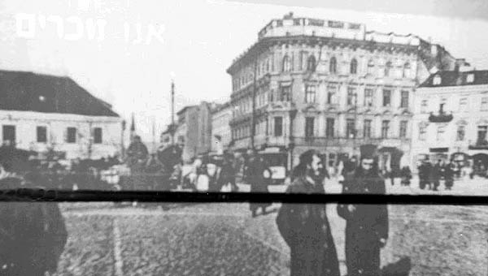
źródło: www.wawalove.pl
źródło: www.zchor.org

Slide 4
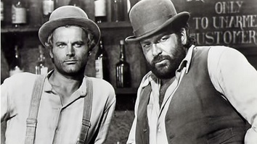
Nie wiadomo czy Felek Zdankiewicz zakładając niewiele lat później swoją własną restaurację przy Marszałkowskiej miał w pamięci czerniakowską mordownię.
On wtedy już wszedł do historii miasta.
źródło: allwallpaper.in

Slide 5
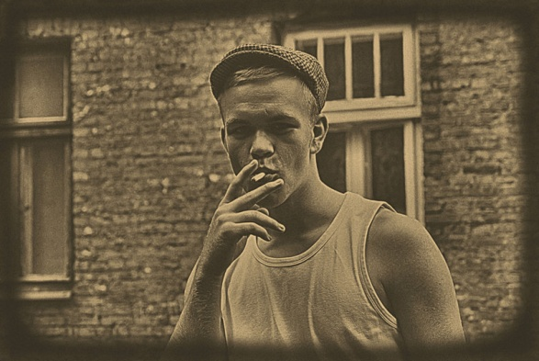
Miał własną restaurację przy Marszałkowskiej. O jego wyczynach śpiewały orkiestry podwórkowe, o dwuletniej nauce w szkole dla złodziei, praktyce na Kiercelaku, aresztowaniu i ucieczce z więzienia po zabiciu śledczego i dwóch żandarmów wreszcie o skazaniu na dożywotnią katorgę na wyspie na Oceanie Spokojnym - Sachalinie.
źródło: deviantart.com

Slide 6

Pierwsze 12 lat katorgi spędził przykuty do ściany.
Udało mu się uciec z trzema kompanami na ukradzionym czółnie. Podobno dryfowali po lodowatym morzu żywiąc się mięsem zmarłego kompana. Wylądowali na japońskiej wyspie ,następnie przez Syberię dostali się do Mandżurii . Tam Felek
związał się ze złodziejską bandą. Po dwóch latach ukradł pieniądze hersztowi i w 1912 roku z dokumentami weterana wojny japońsko -rosyjskiej wrócił do Warszawy, kupił kamienicę, założył restaurację ale oszukany przez kochankę ,nie wiadomo czy była to Czarna Mańka, załamał się i wszystko roztrwonił. Został herosem szemranego folkloru.
źródło: www.tritontv.com

Slide 7

Felek Zdankiewicz, bohater ballady, wykonywanej przez bodaj wszystkie orkiestry podwórkowe a także solistów jak Grzesiuk, Stępowski czy Młynarski jest z pewnością cząstką Warszawy, jej ikoną, tak jak kolumna Zygmunta, czy warszawska syrenka.
źródło: mazourkairis.blogspot.com
Wykorzystano zasoby Internetu

Slide 8
Uczestnik projektu jako autor niniejszej prezentacji wyraził zgodę na wykorzystanie wytworzonych przez siebie utworów do celów edukacyjnych oraz promocyjnych w części lub całości zgodnie z Regulaminem rekrutacji
i uczestnictwa w projekcie: „Podaj dalej 2 – Senior dla Kultury”.
Ilustracje, zdjęcia i utwory przedstawione w niniejszej prezentacji pochodzą
z zasobów sieci Internet oraz zasobów prywatnych uczestników projektu i są wykorzystywane przez organizatora wyłącznie w celu edukacyjnych
i promocyjnych ww. projektu. Wykorzystanie prezentacji w innym celu jest prawnie zabronione.

